Slide 1

nove ANTI-AMILOIDNe TERAPIJe ZA ALZHEIMEROVU BOLEST – osnovana očekivanja ili povratak predrasudama
Autor: Osman Kučuk
Koautori: Alija Kučuk; Emina kučuk
Centar za demenciju-Sarajevo; bosna i hercegovina
7. Regionalna konferencija o alzheimerovoj bolesti
Lipik septembar 2025.
R. hrvatska

Slide 2
sadržaj
UVOD
PODJELE
PREDRASUDE I STIGMA
RESURSI
ISHODI DANAŠNJIH TERAPIJA
AAT I IZAZOVI
NE MEDICINSKE TERAPIJE
PITANJA ZA DISKUSIJU
ZAKLJUČAK

Slide 3
uvod
2020. – 50M
2030. – 65M
2050. – 152M
Brojke oboljelih od Alzheimerove demencije rastu ubrzanim tempom
Sve više je oboljelih su mlađi od 65 godina
2020. – 1 Trilion US $ (osamnaest nula)
2030. – 2 Triliona US $
Od 2022. eksplozija:
Karcinoma
Kardio vaskularna oboljenja
MS
Metabolički poremećaji

Slide 4
oni koji se suočavaju sa demencijama ?
DVIJE grupe onih koji se susreću sa demencijama
Oni koji primaju terapiju
Oni koji pružaju terapiju
1. Osobe sa demencijom
1. Zdravstveni radnici – medicinsku njegu
2. Porodice OsD
2. Ne zdravstveni radnici – ne medicinska njega

Slide 5
Sa čime se susreću svi oni koji se suočavaju sa demencijama ?
Predrasude - predrasude koje nije zasnovano na razumu ili stvarnom iskustvu; osjećaj naklonosti ili nenaklonosti prema nekome ili nečemu, posebno kada to nije razumno ili logično; nepravedno i nerazumno mišljenje ili osjećaj, posebno kada je formiran bez dovoljno razmišljanja ili znanja:
Stigma - skup negativnih i često nepravednih uvjerenja koja društvo ili grupa ljudi imaju o nečemu.

Slide 6
predrasude
62 % zdravstvenih radnika smatra da demencija predstavlja normalan dio starenja
Gotovo 80% šire javnosti je zabrinuto zbog mogućnosti razvoja demencije u nekom trenutku,
1 od 4 osobe smatra da ne možemo ništa učiniti da spriječimo demenciju.
Izvor: WAM 2021. – Alzheimer Disease International

Slide 7
Posljedica PREDRASUDa
Manje od 10 % osoba sa demencijom je dobilo dijagnozu demencije u ne razvijenim i srednje razvijenim zemljama svijeta
Do 50 % osoba ima dijagnozu demencije računajući na pretpostavljeni broj oboljelih u razvijenim zemljama svijeta
35 % skrbnika je priznalo da je sakrilo da njihov štićenik ima simptome demencije
U svim zemljama, podrška nakon dijagnoze, liječenje i pristup njezi ostaju značajne prepreke.
Izvor: WAM 2021. – Alzheimer Disease International

Slide 8
stigma
Nema rješenja kojima se može utjecati na tok demencije
Zašto pokušavati kada je to uzaludan trud
Demencija je sramota za porodicu
Izvor: BH društvo i Demencija ; 2014.-2021.; Alzheimer Udruženje AiR

Slide 9
Posljedice stigme
Kasno prijavljivanje demencije
Oslanjanje na farmakološku terapiju bez uvođenja drugih mjera
Zbog srama porodice zatvaranje oboljele-udaljavanje od okoline osobe sa demencijom
Izvor: BH društvo i Demencija ; 2014.-2021.; Alzheimer Udruženje AiR

Slide 10
Resursi zdravstvenih radnika
memantin
20 godina stara terapija
Farmakološke terapije
donepezil
30 godina stara terapija
UČINAK ?
Vrlo skroman
Nešto bolji za terapiju ponašanja kada se kombinuju memantin i donepezil

Slide 11
Današnji izazovi u vezi postojećih farmakoloških terapija
Koje su posljedice skromnog terapeutskog efekta koji je u sprezi sa predrasudama i stigmom?
Negativan stav prema anti-dementivima koji rezultira kašnjenjem u uspostavljanju dijagnoze
Kašnjenje sa početkom uzimanja farmakološke terapije ili potpuno odbijanje uzimanja terapije
Nevjerica u uspješnost ostalih mjera

Slide 12
Čemu vode ovakvi stavovi:
Značajno bržem kognitivnom padu sa značajnijim poremećajima ponašanja
Ne prilagođeno ponašanje koje zahtijeva korištenje: anti-psihotika, hipnotika, benzodiazepina, anti-depresiva, anti-anksiolitika itd
Pogoršanju ukupnog somatskog stanja
ŠTO ZNAČAJNO UTJEČE NA DUŽINU ŽIVOTA I NJEGOV KVALITET
DRASTIČNO POVEĆAVA TROŠKOVE FONDOVA

Slide 13
Opcije za nezdravstvene radnike
Ne farmakološke terapije
Savjetovanje
Podizanje svijesti pacijenata i porodica

Slide 14
Osobe sa demencijom i porodice
Ključ uspjeha terapije:
Prihvatanje bolesti i njenih zahtjeva koje donosi sa sobom
Razumijevanje toka bolesti koji donosi umanjenje kognitivnih sposobnosti i promjene u ponašanju
Želja za životom

Slide 15
ANTI-AMILOIDNe TERAPIJe
Mi govorimo o pasivnim anti-amiloidnim imuno terapijama koje modificiraju/mijenjanju tok Alzhemerove bolesti
Zadatak ovih terapija je čišćenje nakupina Beta amiloida na mozgu tokom 18 mjeseci uzimanja terapije
Očekuje se samo 13% osoba sa blagim kognitivnim poremećajem i 17% u blagoj fazi Alzheimerove demencije ispunjava uvjete prijema terapije (Rosenberg A, et al. Neurology 2022;99:e2102-e1)
Prema navodima proizvođača terapije: usporavaju pad izvršnih funkcija, održavaju socijalnu kogniciju i doprinose očuvanju radne i kratkotrajne memorije

Slide 16
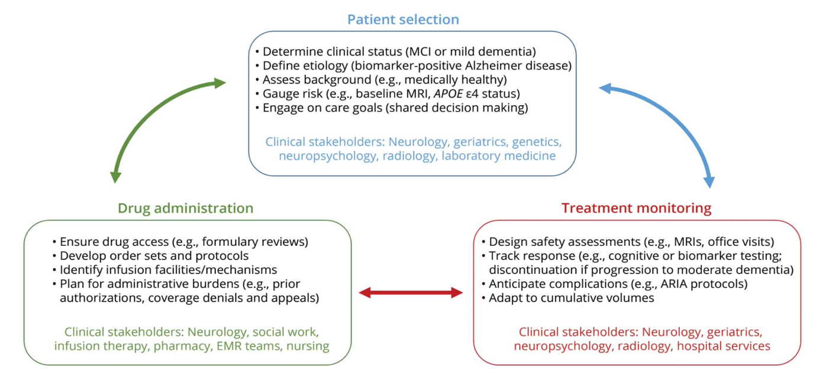
Izazovi novih anti-amiloidnih terapija
Ozbiljni nus efekti zbog kojih su proizvođači bili prinuđeni izdati preporuke a koje se odnose na izrade protokola :
Odabira prihvatljivih korisnika terapije
Praćenje stanja pacijenta prije svake terapije i nakon nje
Također, proizvođači daju preporuke koje se odnose na pružaoca medicinske usluge u pogledu opremljenosti:
- Tehničkom opremom
- Osobljem
A Pragmatic Model for Clinical Implementation of Antiamyloid Monoclonal Antibody Therapies for Alzheimer Disease
Neurology® 2023;101:842-852. doi:10.1212/WNL.0000000000207757

Slide 17
Cijena – izazov ili to nije?
Lecanemab – 26.500 US $ / godišnje. 40.000 US $ terapija
Donanemab – 32.000 US$ / godišnje. 48.000 US $ terapija
U cijenu ne ulazi: transport, smještaj, nalazi prije i nakon terapije…
TERAPIJE NE PREVENIRAJU PROGRESIJU ALZHEIMEROVE BOLESTI

Slide 18
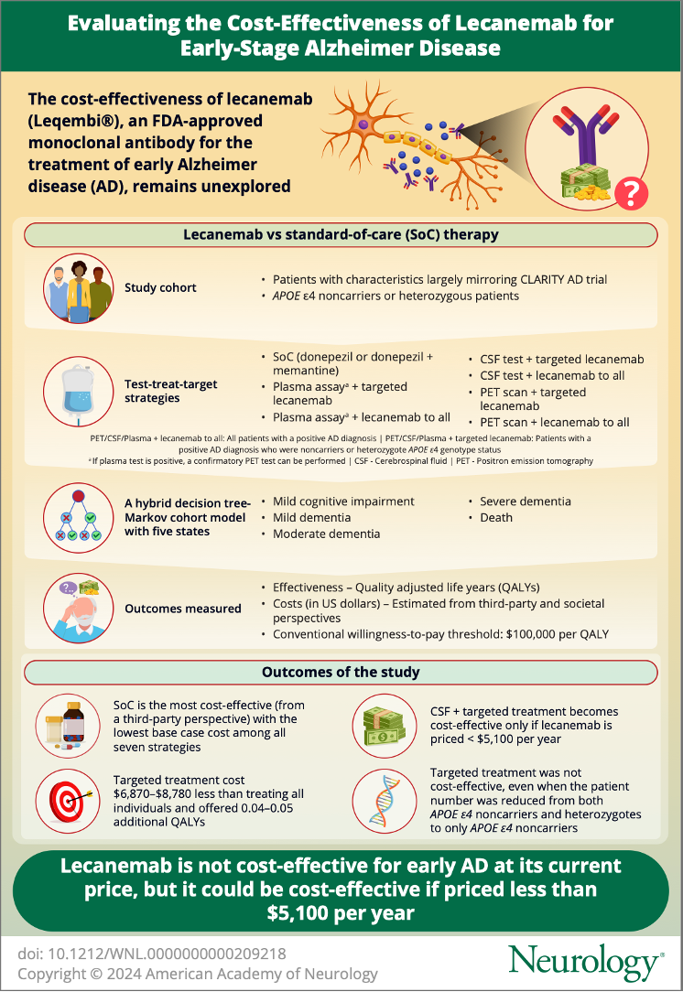

Slide 19
Ne medicinske intervencije
U literaturi proizvođača anti-amiloidnih terapija se ne spominju prateće i paralelne aktivnosti koje provode ne-medicinski radnici tj različiti terapeuti, savjetnici itd a odnose se na ne-farmakološku terapiju
Stiče se dojam da ne-farmakološka terapija nije paralelan i proces koji potpomaže farmakološkoj terapiji da postigne učinak i poboljša stanje oboljele osobe

Slide 20
FINGER STUDIJA
Predstavlja post-dijagnostički ne-farmakološki individualizirani pristup osobi sa demecnijom koja koristi farmakološku terapiju za AB
FINGER studija dokazuje da se prilagođavanjem životnog stila može utjecati na poboljšanje cjelokupnog stanja osobe i prevenciju kognitivnog pada

Slide 21
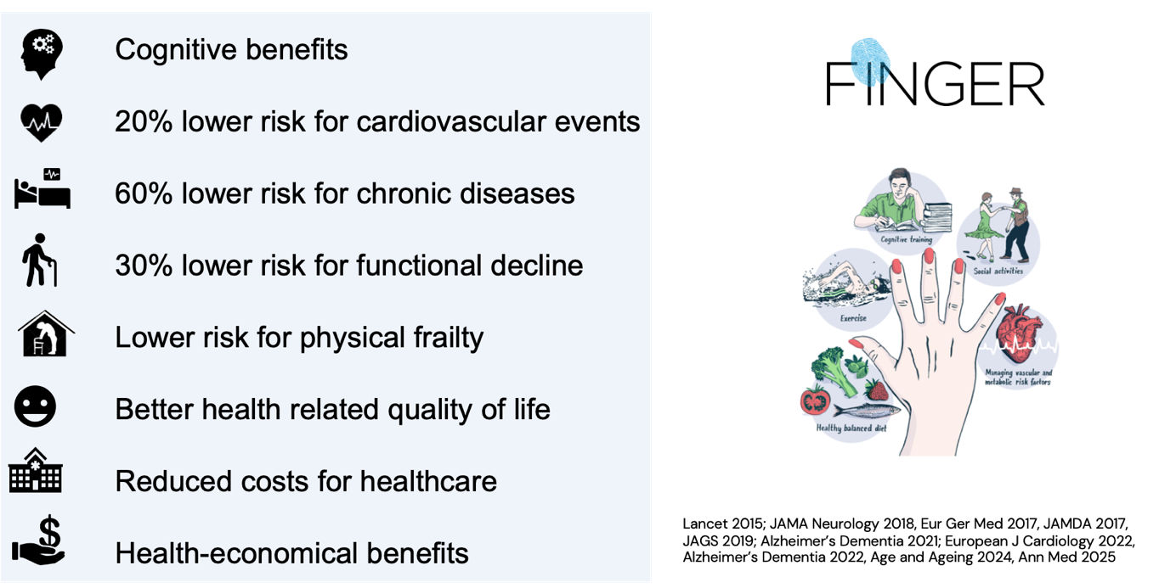
Intervencije se odnose na 5 komponenti:
ishrana,
vježbe,
kognitivni trening,
društvene aktivnosti i
praćenje vaskularnih riziko faktora.

Slide 22
Subjekti su praćeni tokom 5, 7 i 11 godina a poboljšanja stanja su zabilježena u sljedećim segmentima:
Cjelokupno kognitivno stanje za 25%
Brzina procesiranja informacija za 150%
Poboljšanje memorije 40%
Poboljšanje izvršnih funkcija 83%. (Ngandu, Kivipelto et al, Lancet 2015.)
Bolji odgovor na intervencije je uočen kod nosilaca APOE e4 kao i kod muškaraca. (Lehtisalo, Kivipelto at al AAIC 2025.)

Slide 23
Istraživanje “Život sa demencijom”
Istraživanje provedeno 2013.-2022.
Istraživanje proveo Centar za demenciju; Sarajevo; BiH
Cilj: istražiti prosječno trajanje života osobe sa demencijom od prvih znakova demencije do smrti
Uzorak: slučajni uzorak
Način zabilježbe: anamneza pacijenta koji se javio u Centar za demenciju uz popunjen upitnik te povremeno praćenje pacijenta do njegove/njezine smrti

Slide 24
Faktori odabira ispitanika za istraživanje:
državljanin BiH, dijagnosticirana demencija bilo kojeg tipa, korištenje farmakološke terapije(donepezil, memantin), isključiva oslonjenost na farmakološku terapiju
Faktori koji isključuju ispitanika iz istraživanja:
korisnik ne-faramakološke terapije više od dva puta sedmično tokom cjelokupnog perioda uzimanja farmakološke terapije
Istraživanje je obuhvatilo 3.482 ispitanika koji su zadovoljili propozicije istraživanja

Slide 25
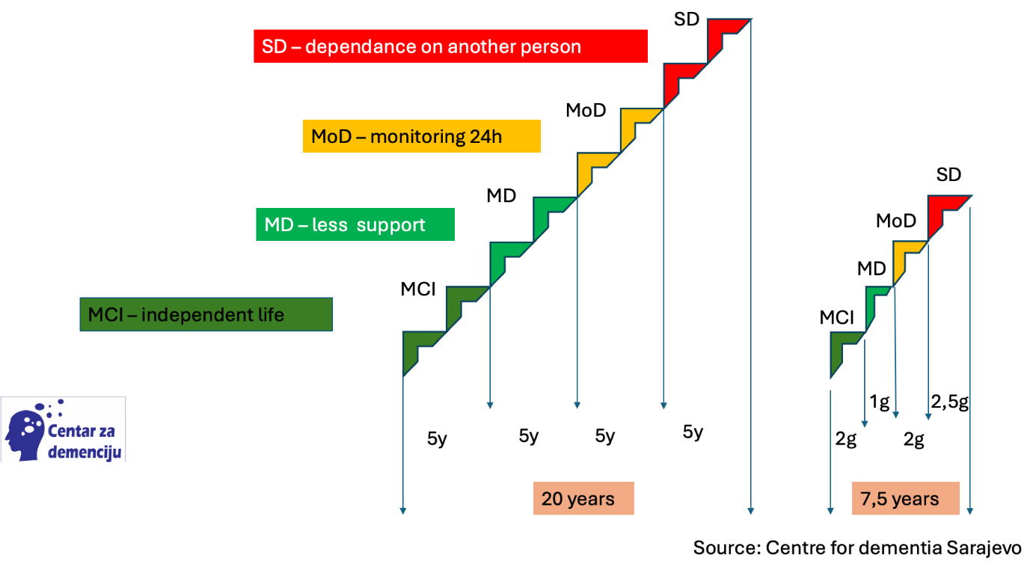
Rezultat istraživanja osobe sa demencijom u bih prosječno žive 7,5 godina od zabilježene pojave simptoma

Slide 26
Rezime
uspješnost ne farmakoloških intervencija možemo uzeti iz zaključka Finger studije uz dodatak istraživanja Centra za demenciju.
Osobe sa demencijom koje su oslonjene na farmakološku terapiju bez provođenja ne-farmakoloških intervencija:
Žive kraće,
Imaju manji kvalitet života,
Najduže provedu u uznapredovalim fazama bolesti
Troškovi njege su znatno veći

Slide 27
?
Šta je cilj rane dijagnoze AB ako terapija ne zaustavlja dalju progresiju bolesti a nus efekti mogu biti opasni po život ili mogu umanjiti kvalitet ostatka života
Zašto proizvođači anti-amiloidnih terapija ne preporučuju paralelne aktivnosti kroz ne-farmakološke intervencije
Zašto se ne govori o “Životu nakon terapije – kako nastaviti dalje”?
Zašto se ne govori o mjerama i aktivnostima u slučaju komplikacija i pogoršanja stanja pacijenta? Kako nastaviti dalje i uz čiju podršku?
SADRŽAJ PODLIJEŽE AUTORSKOM PRAVU I NIJE DOZVOLJENO SNIMANJE I KORIŠTENJE OVOG MATERIJALA BEZ SAGLASNOSTI AUTORA OVOG PREDAVANJA

Slide 28
Cijena je “možda” izazov
Lecanemab – 26.500 US $ / godišnje. 40.000 US $ terapija
Donanemab – 32.000 US$ / godišnje. 48.000 US $ terapija
+
transport, smještaj, nalazi prije i nakon terapije
+
NEFARMAKOLOŠKE INTERVENCIJE
TERAPIJE NE PREVENIRAJU PROGRESIJU ALZHEIMEROVE BOLESTI

Slide 29
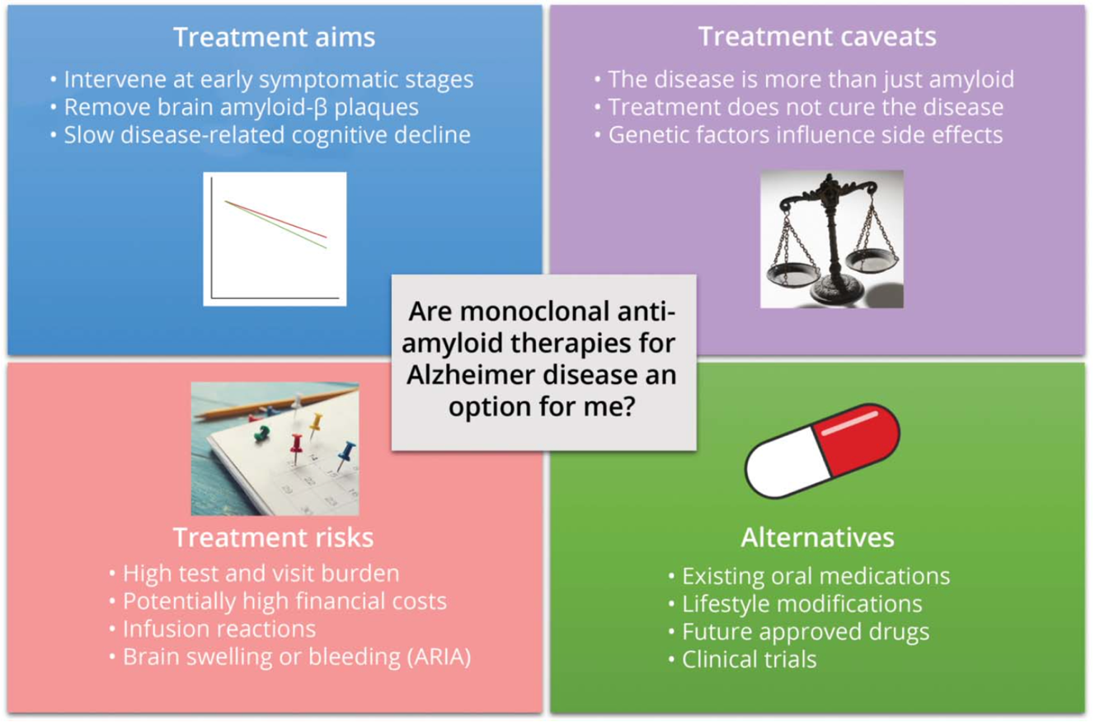
ZA KOGA SU ONDA ANTI AMILOIDNE TERAPIJE

Slide 30
NAMEĆE SE PITANJE
VRIJEME JE DA TERAPIJU DEMENCIJE POSMATRAMO SVEOBUHVATNO
MULTIDISCIPLINARAN I INTERPROFESIONALAN PRISTUP U TERAPIJI I NJEZI
KAKO BI SE NA NAJBOLJI NAČIN KREIRALA KOMUNIKACIJA SA OBOLJELIMA I NJIHOVIM PORODICAMA I TIME SPRIJEČILO POVEĆANJE STIGME I PREDRASUDA O DEMENCIJI

Slide 31
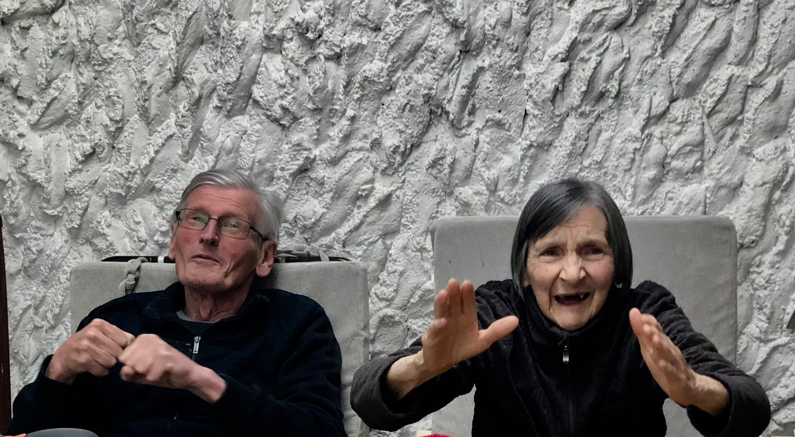
HVALA NA PAŽNJI !
CENTAR ZA DEMENCIJU
Sarajevo; Bosna i Hercegovina
www.demencija.org

